Slide 1
Сатира и юмор
В советском и российском кино

Slide 2
Советские
Сатирические и комедийные фильмы

Slide 3
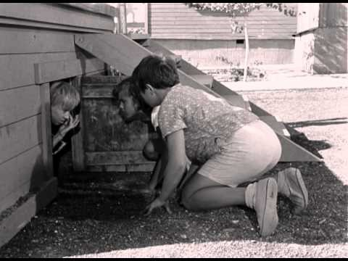
Добро пожаловать или посторонним вход воспрещен

Slide 4

Операция „ы“ и другие приключения шурика

Slide 5

Бриллиантовая рука

Slide 6
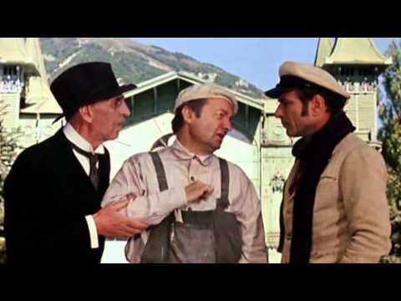
12 стульев

Slide 7
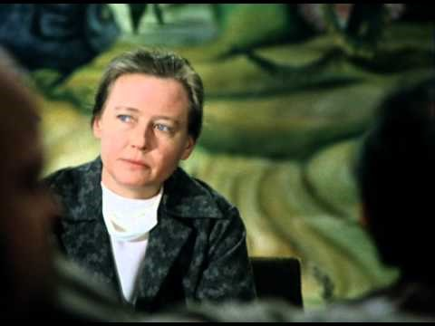
гараж

Slide 8
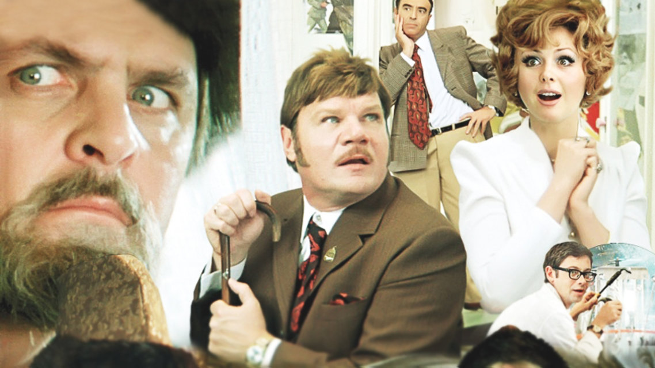
Иван васильевич меняет профессию

Slide 9

Кавказская пленница

Slide 10
Российские
Сатирические и комедийные фильмы

Slide 11

Особенности национальной охоты

Slide 12

Особенности национальной рыбалки

Slide 13
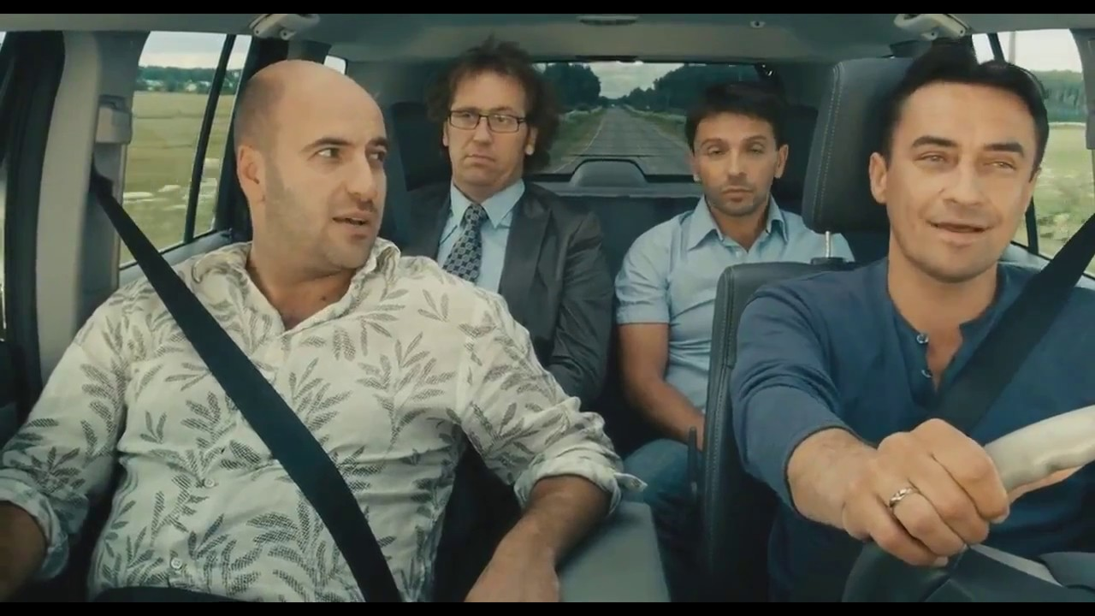
О чём говорят мужчины

Slide 14

горько

Slide 15
Бабушка лёгкого поведения

Slide 16

сваты

Slide 17
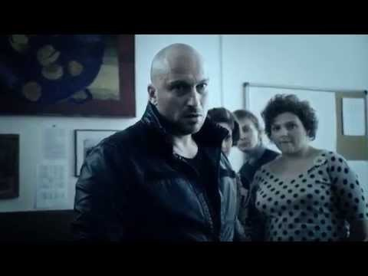
физрук

Slide 18

интерны

Slide 19
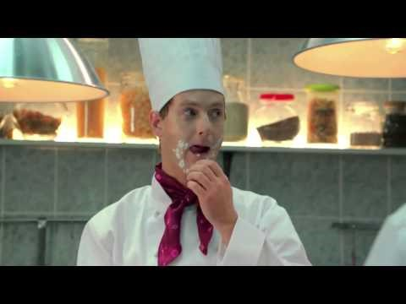
кухня

Slide 20
Как я стал русским

